Slide 1
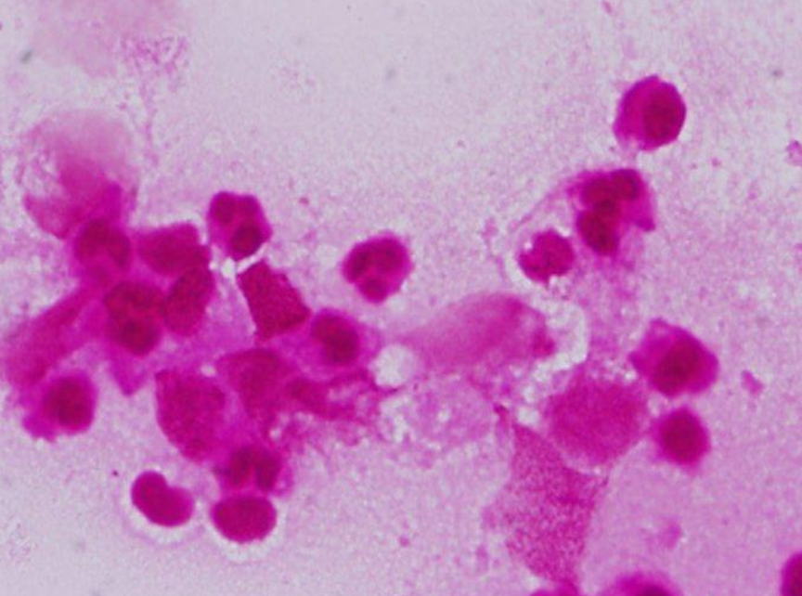
グラム染色は尿路感染症の除外に有用
[ 患者背景 ]
74歳女性、婦人科腫瘍に対して放射線療法中
微熱と排尿時痛を感じ、排尿回数の増加がみられた
尿定性を行ったところ、白血球(3+)であった
体温37.2℃、脈拍68回/分、呼吸数12回/分、血圧116/68mmHg
白血球4,800/μL、CRP2.6mg/dL
検査所見から尿路感染症が疑われた
尿グラム染色
[ グラム染色結果 ]
尿中に多数の好中球が認められたが、菌はみられなかった
[ 診断・経過 ]
尿路感染症の可能性は低い
放射線性膀胱炎を疑い、解熱鎮痛剤のみで経過観察を行った
グラム染色により不要な抗菌薬使用を避けることができた
ポイント
グラム染色で菌が検出されないときは、細菌感染症ではない
可能性も考える。
※本記事の症例は、個人を識別あるいは特定できないよう一部情報を加工、変更しています
提供：佐賀大学附属病院 感染制御部 副部長 濵田 洋平 先生

Slide 2
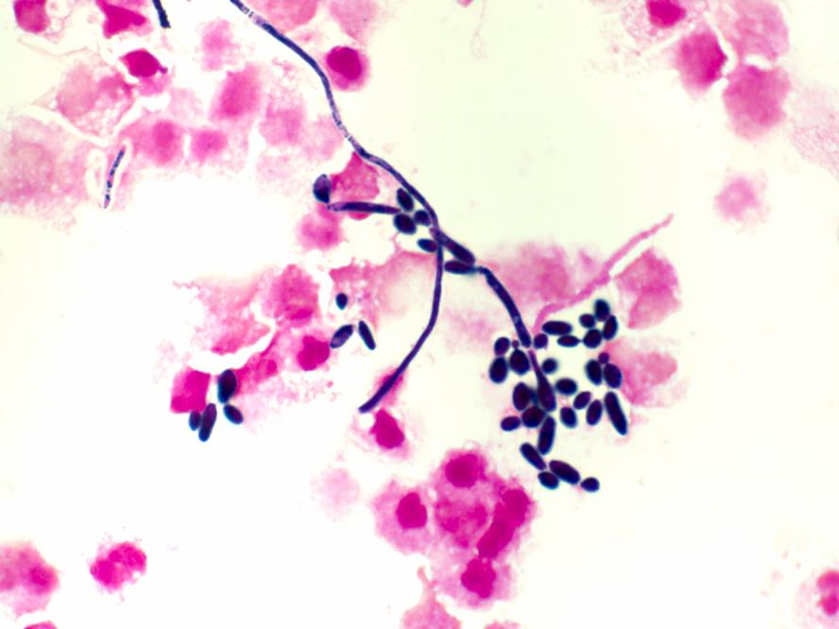
グラム染色は原因菌の同定に有用
[ 患者背景 ]
65歳男性、右尿管結石があり、繰り返す腎盂腎炎のためカテーテル留置中
敗血症のため入院し、カルバペネム系、グリコペプチド系抗菌薬併用で治療
入院10日目再度発熱があり、WBC15,000/μL、CRP5.6mg/dLまで上昇
泌尿器科医からグラム染色の迅速検査依頼
[ グラム染色結果 ]
腎盂尿から仮性菌糸のある酵母様真菌が認められた
[ 診断・経過 ]
Candida albicans を強く疑い、アゾール系抗真菌薬で治療開始を推奨
翌日、血液培養から同一菌が検出され、Candida albicansの腎膿瘍に伴う菌血症と診断した
抗菌薬投与による菌交代に伴い“定着菌”として真菌がみられている可能性もあるため、血液培養の採取が重要である。
腎カテーテル尿 グラム染色
ポイント
グラム染色で真菌による尿路感染症の可能性が示唆され、不要な抗菌薬投与を防ぐことができる。
※本記事の症例は、個人を識別あるいは特定できないよう一部情報を加工、変更しています
提供：神戸市立医療センター 中央市民病院 臨床検査技術部 山本 剛 先生

